Slide 1
Κοινωνικοί Θεσμοί
Οι οργανωμένες και σταθερές σχέσεις που διαμορφώνουν την κοινωνία

Slide 2



Βασικές Κοινωνικές Ανάγκες
Κάθε κοινωνία, από την πρωτόγονη μέχρι τη σύγχρονη μορφή της, για να λειτουργήσει και να διατηρηθεί πρέπει να ικανοποιεί τις βασικές της ανάγκες όπως η αναπαραγωγή νέων μελών, η μετάδοση γνώσης και η επίλυση συγκρούσεων.
Αναπαραγωγή
Μετάδοση Γνώσης
Επίλυση Συγκρούσεων
Δημιουργία και φροντίδα νέων μελών
Εκπαίδευση και διάδοση αξιών
Διαχείριση διαφορών και εξισορρόπηση

Slide 3










Οι Πέντε Βασικοί Θεσμοί
Για να ικανοποιηθούν οι κοινωνικές ανάγκες δημιουργήθηκαν πέντε κατηγορίες θεσμών που αποτελούν τους πυλώνες κάθε κοινωνίας.
Εκπαιδευτικοί
Οικογενειακοί
Σχολεία, Πανεπιστήμια για τη μετάδοση γνώσεων και αξιών
Συγγένεια, γάμος, οικογένεια για την αναπαραγωγή και φροντίδα
Οικονομικοί
Επιχειρήσεις, υπηρεσίες για την παραγωγή αγαθών
Θρησκευτικοί
Τόποι λατρείας, ιερατεία για τις σχέσεις με το θείο
Πολιτικοί
Κοινοβούλιο, βασιλεία για την εξισορρόπηση συγκρούσεων

Slide 4

Τι Είναι οι Θεσμοί;
Οι οργανωμένες και σταθερές σχέσεις και δραστηριότητες που έχουν σκοπό να ικανοποιήσουν σημαντικές κοινωνικές ανάγκες αποτελούν τους θεσμούς.
Τα μέλη της κοινωνίας αναπτύσσουν σταθερές και οργανωμένες σχέσεις όπως γονείς-παιδιά, δάσκαλοι-μαθητές και δραστηριότητες όπως εκπαίδευση, οικογένεια, εκκλησία.

Slide 5
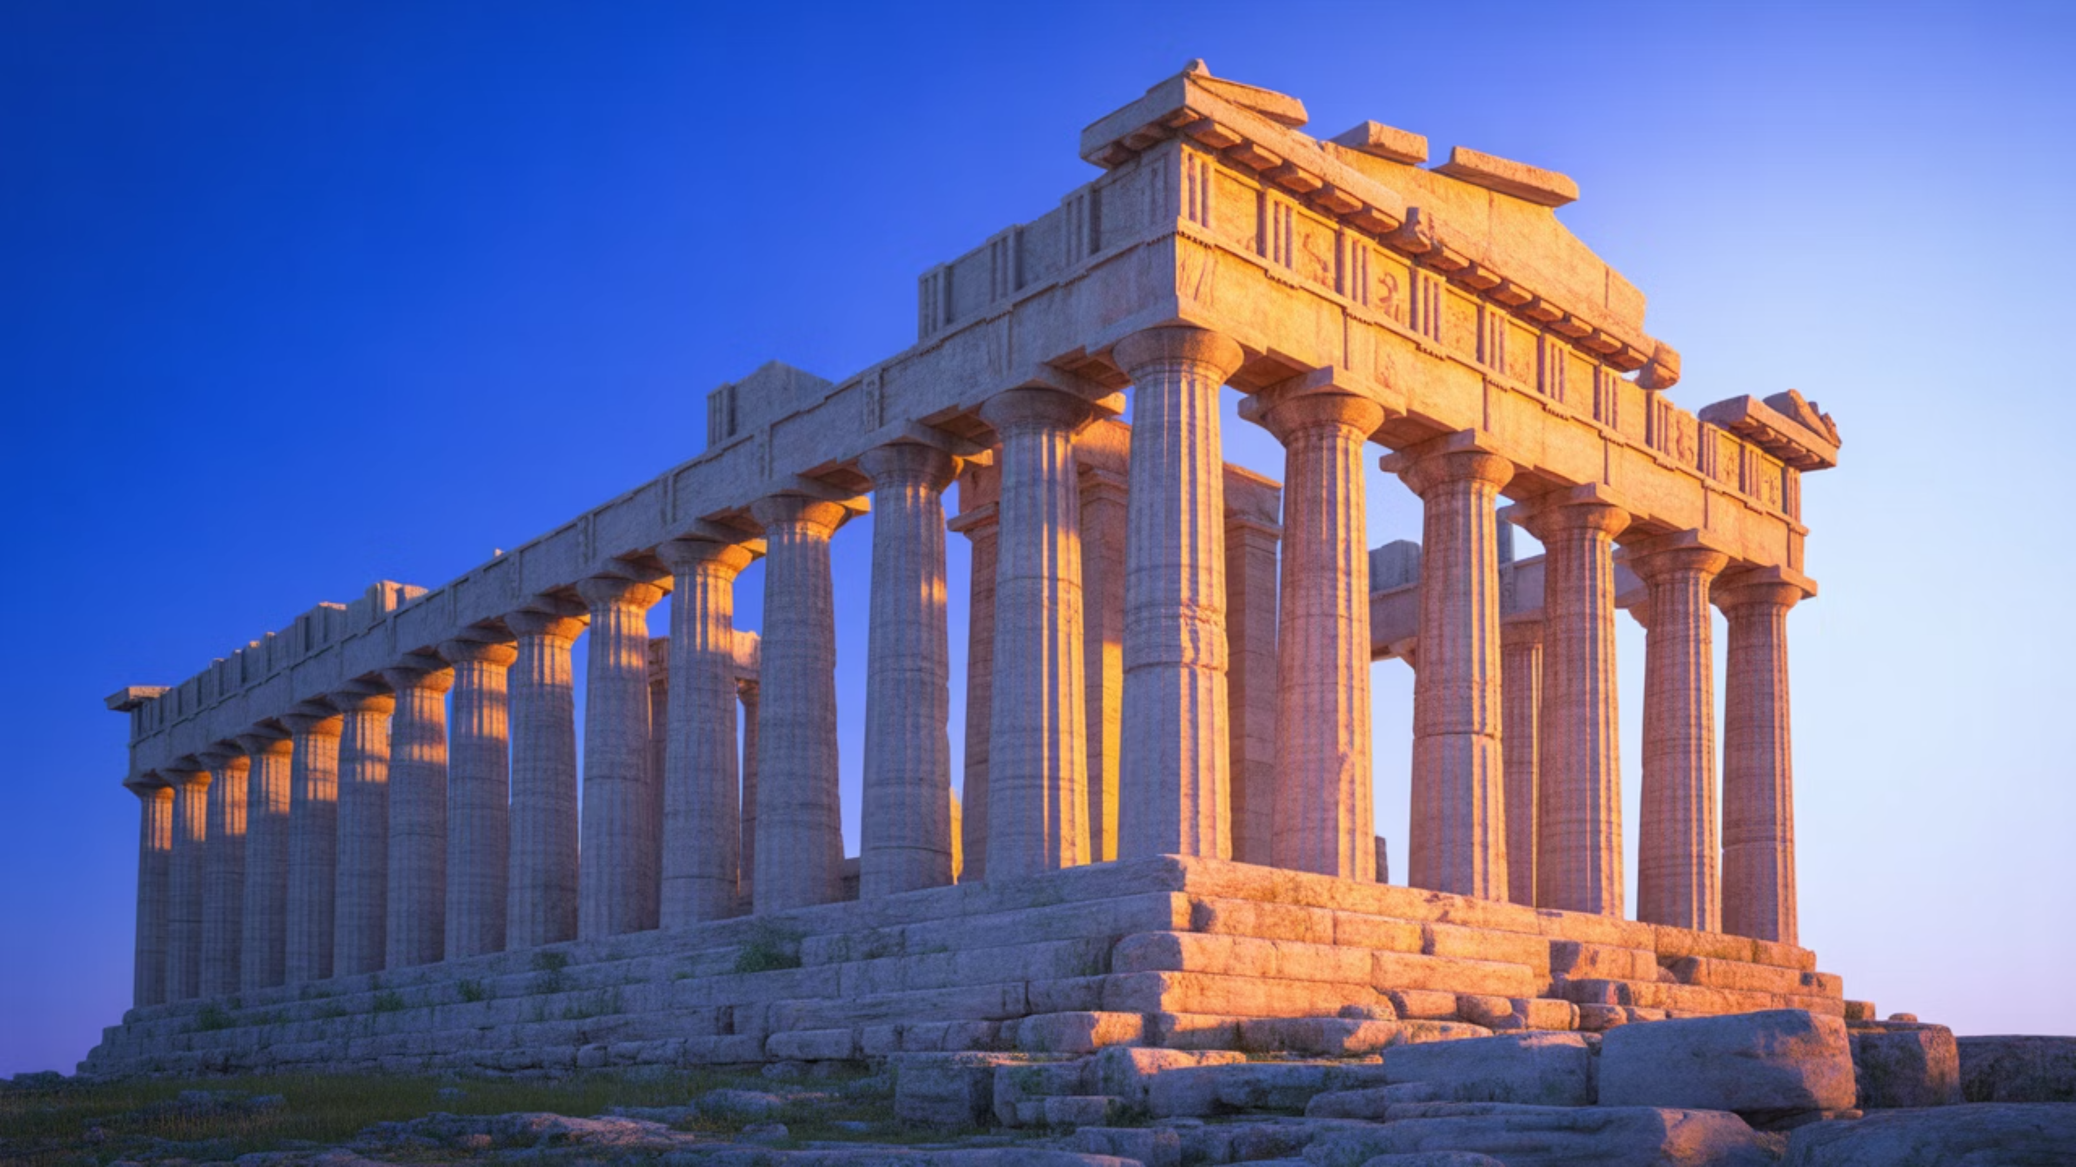
Βασικά Χαρακτηριστικά των Θεσμών
Σημαντικοί Κοινωνικοί Σκοποί
Σχετική Σταθερότητα
Έχουν σημαντικούς κοινωνικούς σκοπούς όπως είναι η μόρφωση, η παραγωγή αγαθών, η ασφάλεια και άλλες κρίσιμες λειτουργίες για τη διατήρηση της κοινωνίας.
Παραμένουν σχετικά σταθεροί στο χρόνο. Για παράδειγμα, ο θεσμός της οικογένειας ή του σχολείου, παρά τις μεταβολές τους, διατηρούν σχετικά σταθερές τις βασικές σχέσεις μεταξύ των ατόμων και των ρόλων τους.

Slide 6
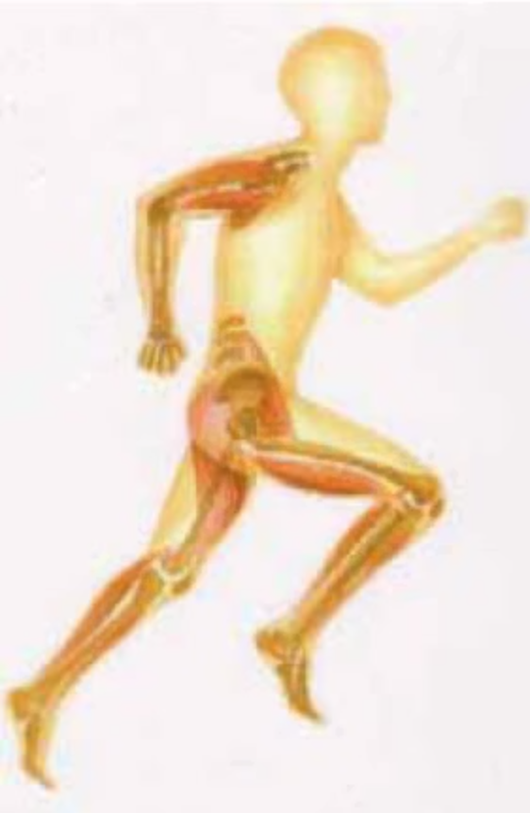
Η Κοινωνία ως Οργανισμός
Εάν θεωρήσουμε την κοινωνία ως έναν οργανισμό, οι θεσμοί αποτελούν τα επιμέρους όργανά του και τα άτομα τα κύτταρα αυτών των οργάνων.
Όπως ο ανθρώπινος οργανισμός ικανοποιεί τις ανάγκες του μέσα από συστήματα λειτουργίας (κυκλοφορικό, πεπτικό, αναπνευστικό), έτσι και η κοινωνία λειτουργεί μέσω των θεσμών της.
Ο ανθρώπινος οργανισμός ως παράδειγμα οργανωμένου συστήματος

Slide 7




Ο Ρόλος των Θεσμών
Μέσα στους θεσμούς διαμορφώνονται οι κοινωνικοί κανόνες με βάση τους οποίους τα άτομα παίρνουν τις θέσεις τους και ασκούν τους ρόλους τους.
Οργάνωση της Κοινωνίας
Η κοινωνία οργανώνεται και εξασφαλίζει τη διάρκειά της μέσα στο χρόνο
Μάθηση Ρόλων
Τα άτομα μαθαίνουν τις αξίες, τους κανόνες και τους ρόλους τους
Συνέχεια Κοινωνικής Ζωής
Εξακολουθεί να υπάρχει κοινωνική ζωή παρά την ανανέωση των μελών

Slide 8
Βασικοί Θεσμοί και Ανάγκες
Βασικοί Θεσμοί
Ανάγκες που Εξυπηρετούν
Οικογενειακοί θεσμοί
Βιολογική αναπαραγωγή - Κοινωνικοποίηση
Οικονομικοί θεσμοί
Παραγωγή - Διανομή των αγαθών
Πολιτικοί θεσμοί
Διαχείριση εξουσίας - Λήψη αποφάσεων
Εκπαιδευτικοί θεσμοί
Μόρφωση νέας γενιάς - Παραγωγή νέας γνώσης
Θρησκευτικοί θεσμοί
Προσέγγιση του θείου
Κάθε σύστημα έχει τα όργανά του που είναι οι θεσμοί. Σήμερα υπάρχουν εκατοντάδες θεσμοί για κάθε σημαντική λειτουργία της κοινωνίας.

Slide 9
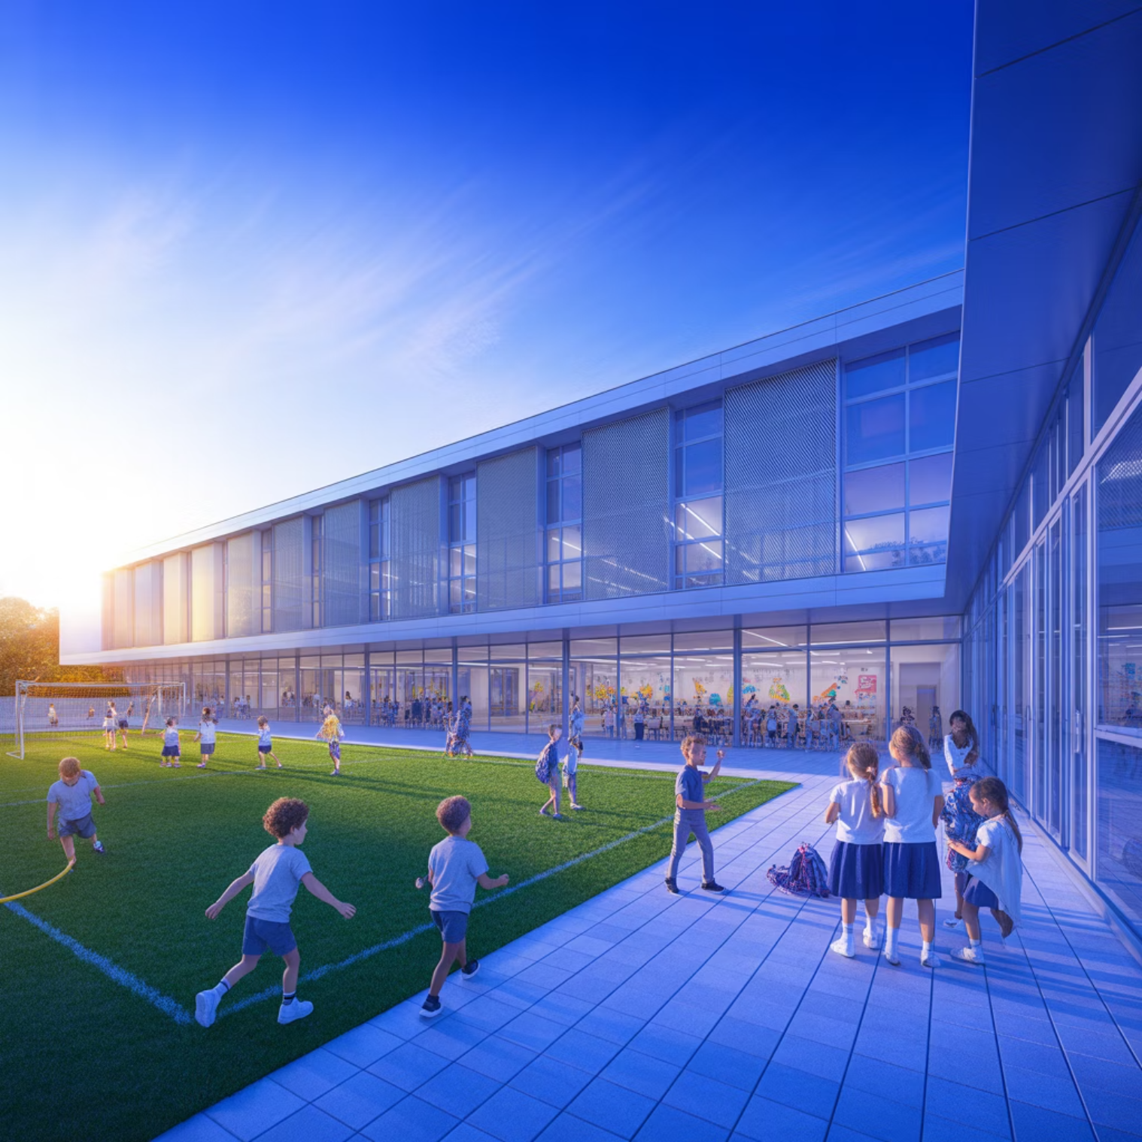

Εξέλιξη και Νέοι Θεσμοί
Όσο οι κοινωνίες εξελίσσονται και εκσυγχρονίζονται, νέες κοινωνικές ανάγκες δημιουργούνται και μαζί τους νέοι θεσμοί.
Η εργασία των γυναικών για παράδειγμα δημιούργησε την ανάγκη φύλαξης των μαθητών του Δημοτικού μετά το σχολείο και οδήγησε στη δημιουργία ενός νέου εκπαιδευτικού θεσμού, του ολοήμερου σχολείου.
Σημαντική Διαφορά: Η κοινωνία μπορεί να αλλάζει θεμελιακά (αξίες, κανόνες, θεσμοί) και να διατηρείται στη ζωή, όπως στις περιπτώσεις των επαναστάσεων, ενώ στον ανθρώπινο οργανισμό κάτι τέτοιο είναι αδύνατο.

Slide 10
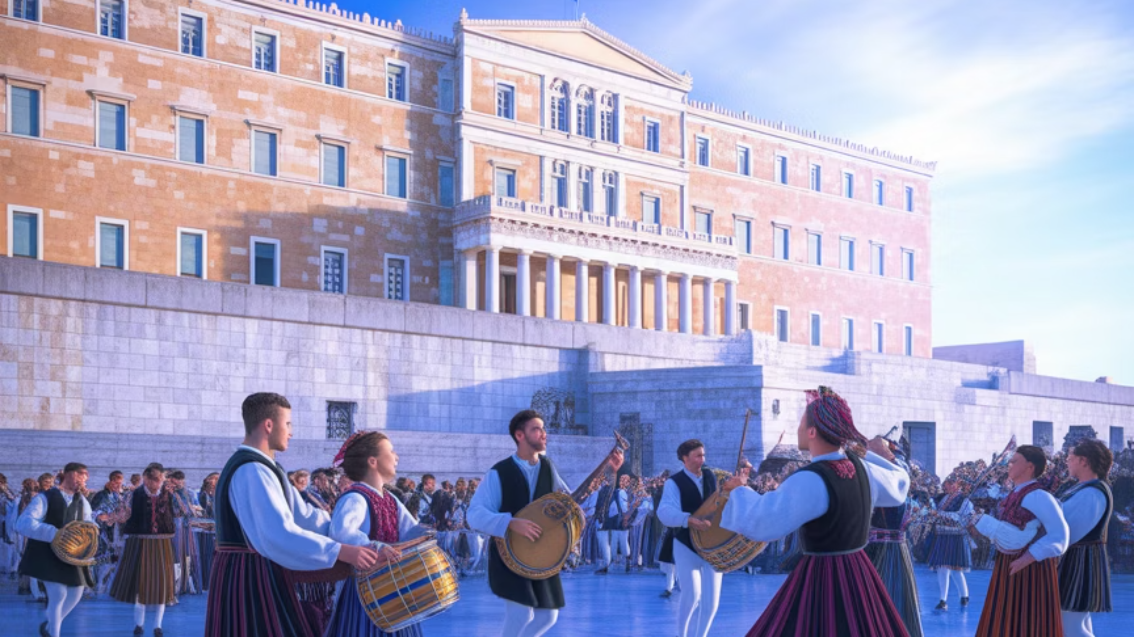
Τυπικοί και Άτυποι Θεσμοί
Τυπικοί Θεσμοί
Άτυποι Θεσμοί
Θεσμοθέτηση: Όταν ένας θεσμός δημιουργείται με νόμο, τότε ο θεσμός είναι τυπικός. Στις σύγχρονες κοινωνίες σχεδόν όλοι οι θεσμοί είναι τυπικοί.
Θεσμοποίηση: Όταν εφαρμόζεται με πρωτοβουλία ορισμένων ατόμων και αποτελεί συνήθεια, τότε ο θεσμός είναι άτυπος, όπως ορισμένα έθιμα και παραδόσεις (έθιμα Χριστουγέννων, αποκριάς).

Slide 11
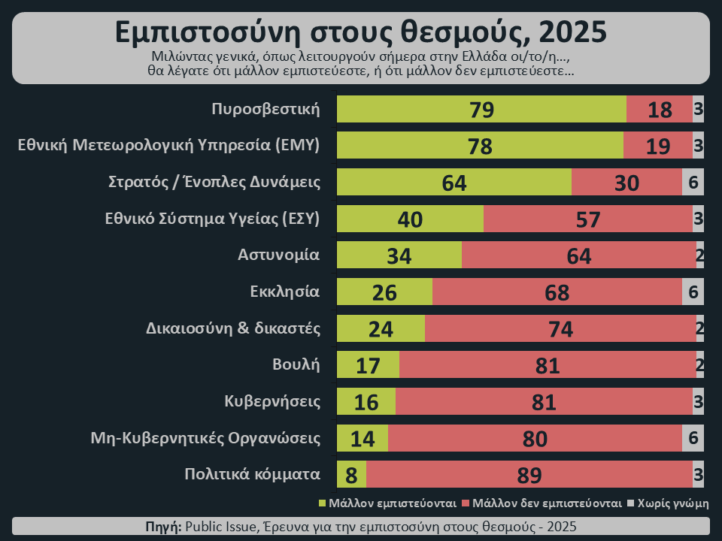

Slide 12
